Slide 1

RÉSOLUTION PAR CSP AVEC AIMA
Presented by
Hugues MARIE, Céline WANG,
Rosanna TAN, Victor TROUSSARD

Slide 2

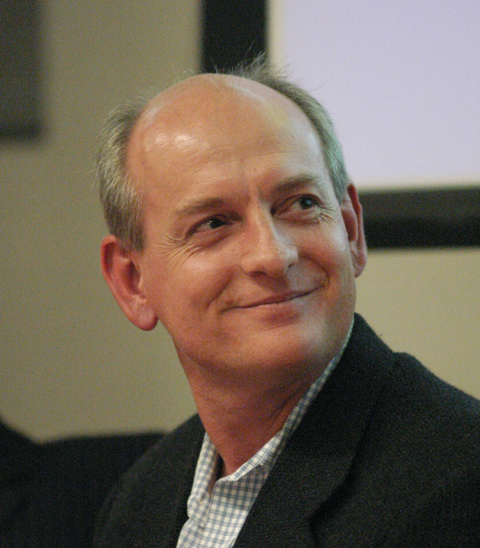
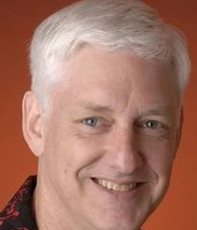
C'EST QUOI AIMA?
Le premier manuel en intelligence artificielle
Objectif:
Résoudre les problèmes de satisfaction des contraintes
STUART RUSSELL
PETER NORVIG
| Designed by Hugues

Slide 3
IMPLÉMENTER LES ALGORITHMES DE RÉSOLUTION PAR CONTRAINTES POUR RÉSOUDRE CERTAINS PROBLÈMES COMBINATOIRES DE GRANDES TAILLES.

Slide 4
LES CSP
CSP est l’abréviation de "Constraint Satisfaction Problem" qui se traduit en français par les "problème de satisfaction de contraintes".
| Designed by Hugues

Slide 5
Formellement les CSP s’expriment selon trois variables dans un triplet <X, D, C> où:
X est un ensemble n de variables.
D est un ensemble de n domaines de valeurs.
C est un ensemble de contrainte.

Slide 6
APPLICATION AU SUDOKU
| Designed by Hugues

Slide 7
Dans la théorie le triplet du Sudoku est défini comme suit :
X est l’ensemble des cases de la grille.
D est l’ensemble des valeurs que peut prendre une variable.
C est l’ensemble des contraintes défini dans le Sudoku donc on cherche que toute les variables de la même ligne, de la même colonne et du même carré soit différent.

Slide 8
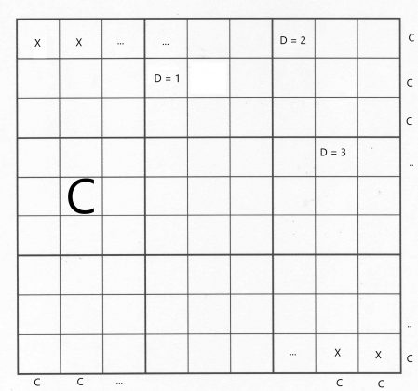

Slide 9


MERCI DE VOTRE
ATTENTION
| Designed by Hugues

